Slide 1
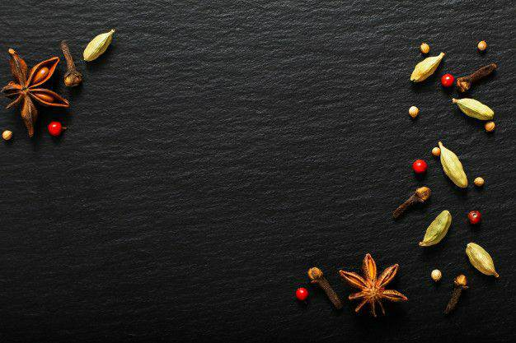
Przyprawy

Slide 2
Co to przyprawa?
Przyprawy to składniki potraw stosowane w celu poprawienia ich smaku, aromatu a w niektórych przypadkach – walorów wizualnych. Przyprawy naturalnie otrzymujemy z całości, bądź określonych części roślin przyprawowych (kwiatów, owoców, kory, korzenia, nasion czy liści). Rośliny przyprawowe, oprócz tego, że podnoszą smak potraw, mogą też mieć wpływ na nasze zdrowie ze względu na witaminy i enzymy, które są w nich zawarte. W kuchni, oprócz przypraw naturalnych, używa się także przypraw syntetycznych.

Slide 3
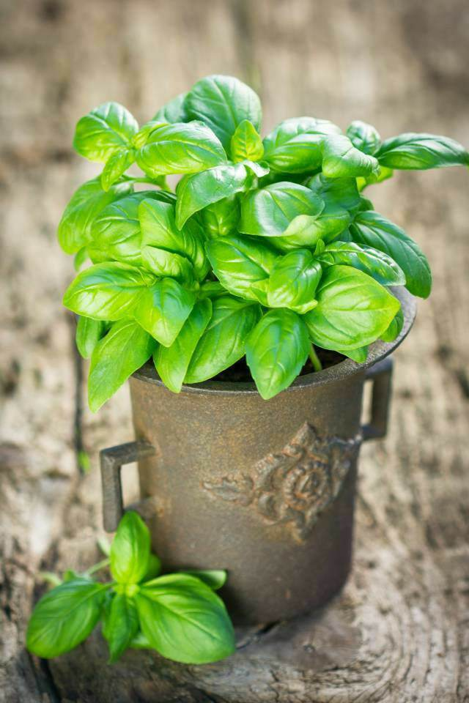
Bazylia
Bazylia - gatunek rośliny jednorocznej z rodziny jasnotowatych. Pochodzi prawdopodobnie z tropikalnej strefy Afryki, ale obecnie nie rośnie dziko, występuje tylko w uprawie. Ma miły, korzenny, słodkawy i pikantny smak i zapach. Jako przyprawy używa się świeżych lub suszonych liści lub całego ziela. Używa się ją do zup, sałatek, sosów, potraw mięsnych, drobiu, ryb, pomidorów, twarogów, jaj.

Slide 4
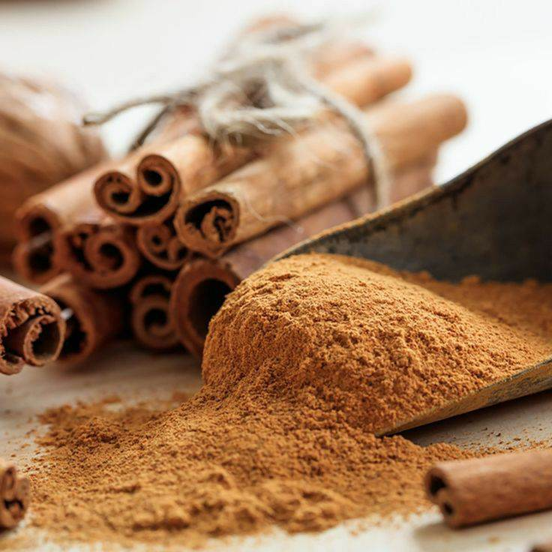
Cynamon
Przyprawa - kuchenna otrzymywana z wysuszonej kory cynamonowca. Występuje w dwóch postaciach: starty na proszek lub w niewielkich kawałkach zwiniętych w rulonik. Cynamon ma kolor rdzawy, a dzięki zawartości olejku cynamonowego charakterystyczny słodkawo-korzenny, lekko piekący smak i silny aromat. Cynamon uprawia się w Indiach, Mjanmie, Sri Lance, Afryce, Karaibach i w Azji Wschodniej. Używa się do potraw z ryżu, kompotów, deserów z jabłkami, pieczonej gęsi i baraniny i ciast.

Slide 5
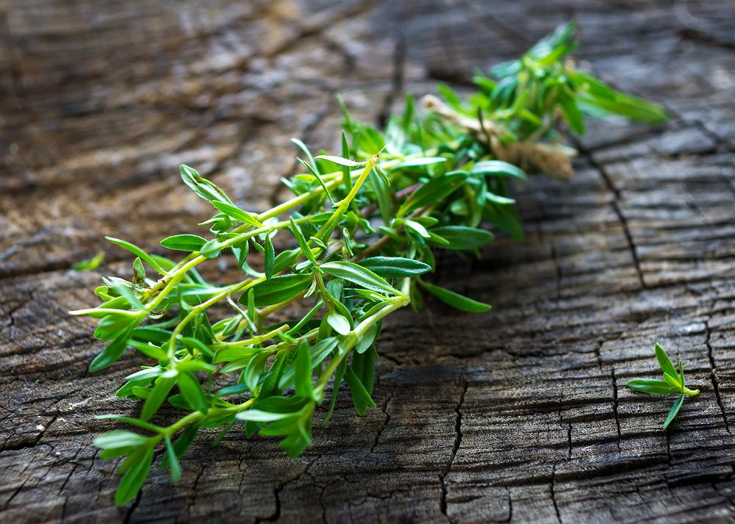
Cząber
Cząber - rodzaj roślin z rodziny jasnotowatych. Obejmuje ok. 38–50 gatunków. Występują one w basenie Morza Śródziemnego oraz w południowo-zachodniej Azji, sięgając na wschodzie po Iran. Ma pikantny smak i jest zbliżony do tymianku oraz majeranku. Używa się do warzyw strączkowych, pieczeni z wołowiny, baraniny, wątróbki drobiowej.

Slide 6
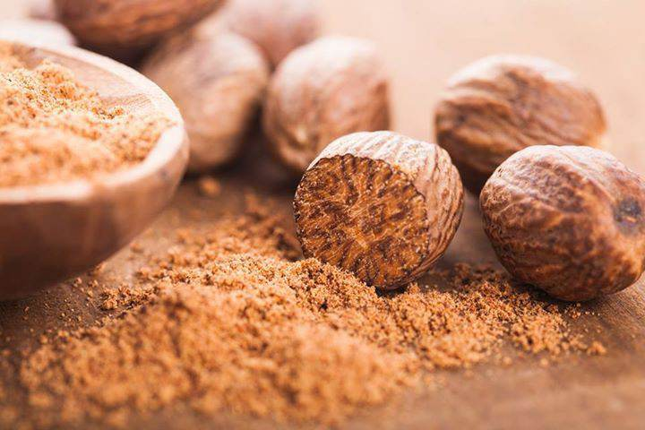
Gałka muszkatołowa
Gałka muszkatołowa - przyprawa korzenna otrzymywana z suszonych nasion muszkatołowca korzennego. Pochodzi z Wysp Banda. Charakteryzuje się gorzkim smakiem i intensywnym aromatem. Używa się do zup, sosów, pasztetów, ciast, deserów owocowych i serowych, sufletów, dań ze skorupiaków i farszów.

Slide 7
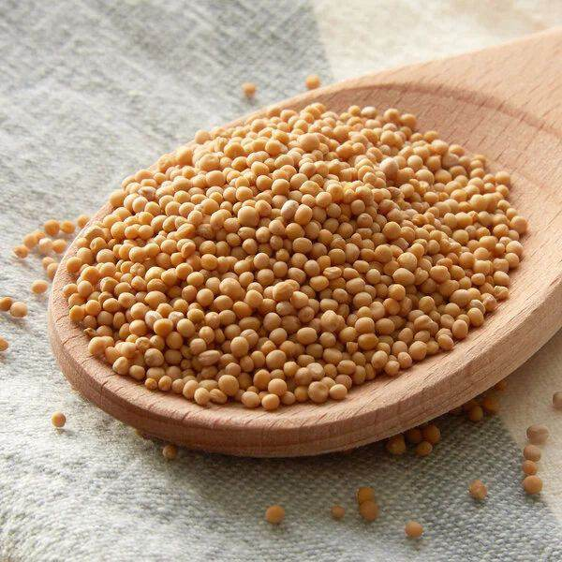
Gorczyca
Gorczyca rodzaj roślin z rodziny kapustowatych Rośliny te występują w Europie, północnej Afryce i znacznej części Azji. Ma ostry, palący, gorzki smak. Używa się do marynat, musztard, sałatek i sosów.

Slide 8
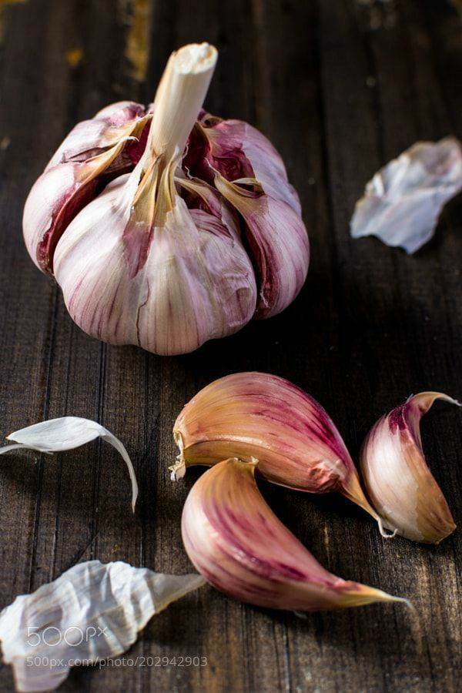
Czosnek
Czosnek - gatunek byliny, roślina dwuletnia lub jednoroczna. Obejmuje 880- 1000 gatunków. Pochodzi z Azji Środkowej. Ma ostry, gryzący smak. Używa się do pieczonego mięsa, marynat, zup i sosów.

Slide 9
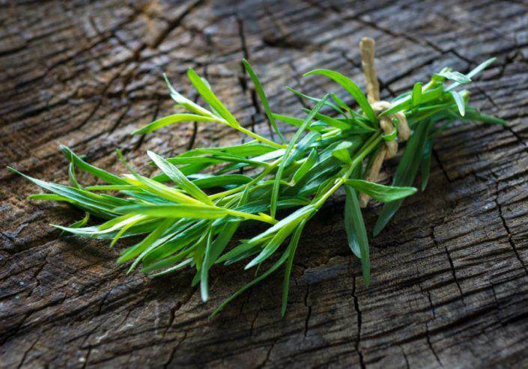
Estragon
Estragon - gatunek rośliny należący do rodziny astrowatych. Dziko występuje w Azji, południowo-wschodniej Europie i Ameryce Północnej. Ma nieco gorzki smak i korzenny zapach. Używa się do potraw z drobiu, baraniny, wołowiny, zup, farszów do zimnych ryb i skorupiaków, sałatek, surówek, twarogów i jaj.

Slide 10
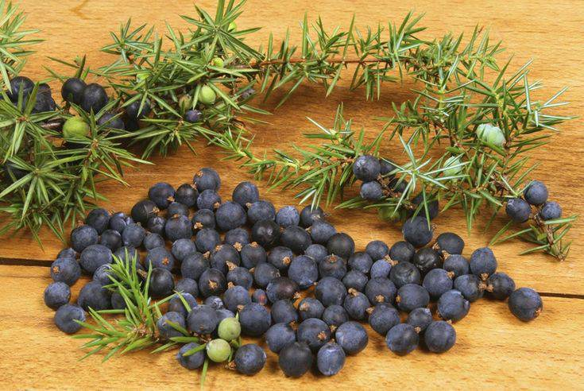
Jałowiec
Jałowiec - rodzaj roślin iglastych należący do rodziny cyprysowatych. Liczy ok. 50–71 gatunków. Rodzaj należy obok sosen do najbardziej rozpowszechnionych przedstawicieli iglastych na Ziemi. Występują w strefie klimatu umiarkowanego i subpolarnego na wszystkich kontynentach półkuli północnej, a także w górach w strefie międzyzwrotnikowej najdalej na południe sięgając do środkowej Afryki. Ma słodko-gorzkawy o odrobinę palący smak. Używa się do mięsa „na dziko”, sosów, farszów i pasztetów.

Slide 11
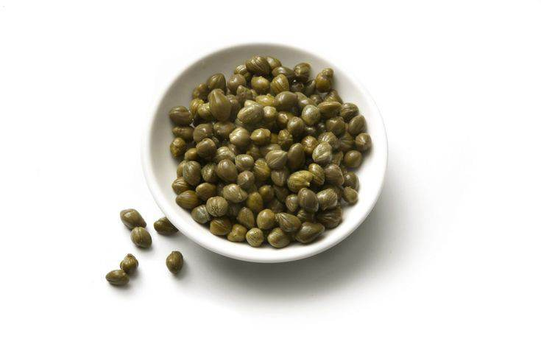
Kapary
Kapary - rodzaj roślin należących do rodziny kaparowatych. Należy do niego 139 gatunków. Występują one w strefie tropikalnej, tylko dwa gatunki rosną w Europie. Ma dość cierpki, ostry i gorzkawy smak. Używa się do sosów, sałatek, pizzy, potraw z ryżu i dań rybnych.

Slide 12
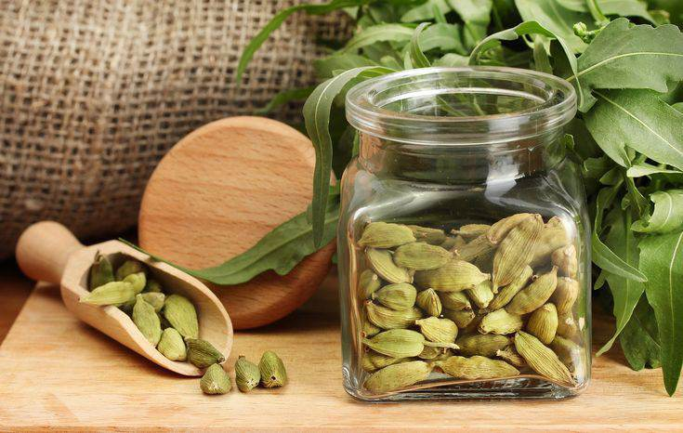
Kardamon
Kardamon - gatunek byliny należący do rodziny imbirowatych . Występuje w stanie dzikim na Półwyspie Indyjskim i na Cejlonie, w Chinach i Indonezji, przeniesiony i zaaklimatyzowany w Ameryce Środkowej. Ma cytrynowo-imbirowy aromat, korzenny, lekko gorzki i ostry smak.

Slide 13
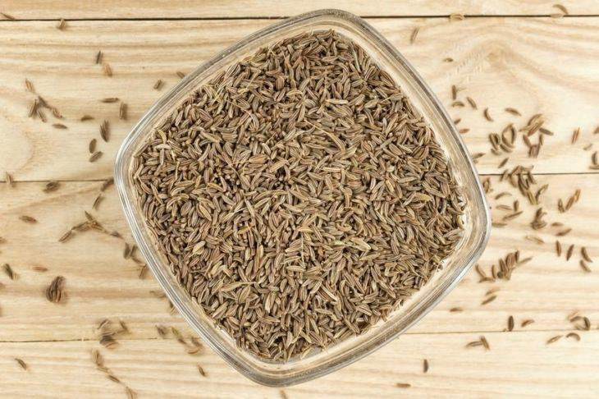
Kminek
Kminek - gatunek rośliny dwuletniej należący do rodziny selerowatych. pochodzi z Afryki północnej, państw basenu morza Śródziemnego i znacznej części Europy. Ma nieco piekący, korzenny, gorzkawy smak. Używa się do zup, potraw z buraków, surówki z kapusty, sosów, pieczywa, pieczonych ziemniaków, serów, wódki i likierów.

Slide 14
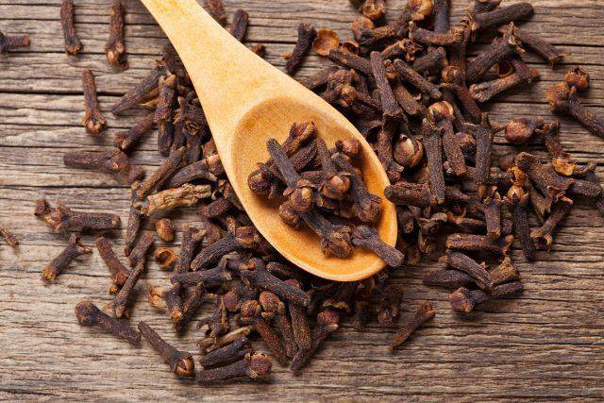
Goździki
Goździki – nierozkwitłe, wysuszone pąki kwiatowe drzewa goździkowego, służące jako przyprawa. Goździki mają barwę ciemnobrunatną, powstałą w czasie suszenia i odymiania. Mają piekący, słodkawy, rozgrzewający smak. Używa się do kompotów, marynat rybnych i owocowych, wina, likierów, piernikow.

Slide 15
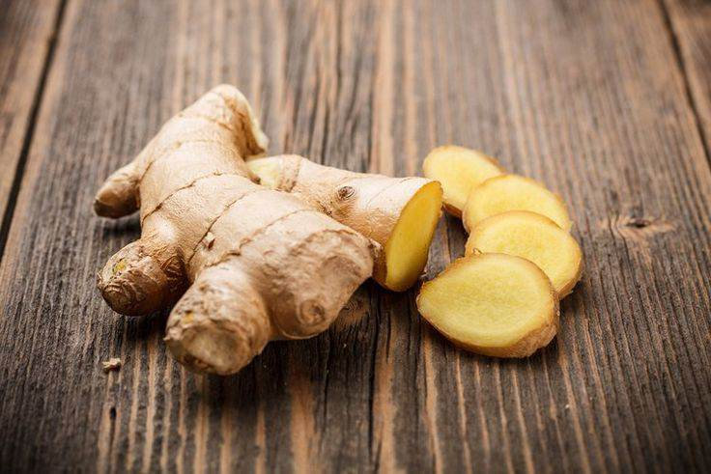
Imbir
Imbir - gatunek rośliny uprawnej z rodziny imbirowatych. W stanie dzikim obecnie nie występuje. Pochodzi prawdopodobnie z Melanezji. Ma lekko gorzki i nieco pikantny smak, oraz charakterystyczny i lekko słodkawy zapach. Używa się do marynat owocowych, potraw indyjskich i pierników.

Slide 16
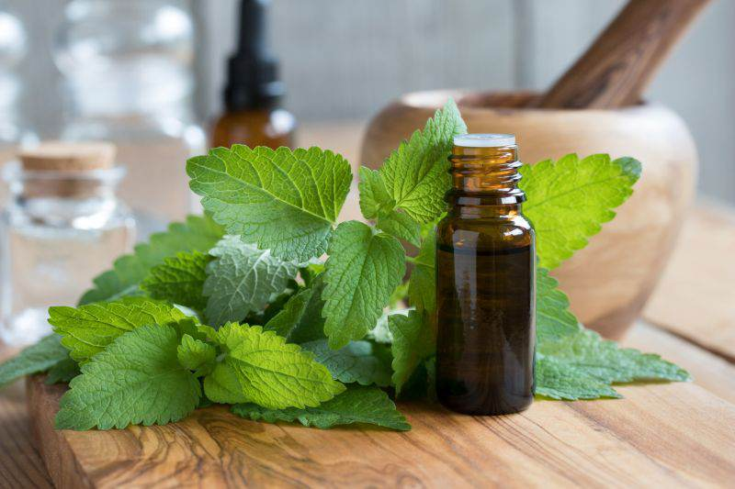
Melisa
Melisa - gatunek byliny z rodziny jasnotowatych. Rośnie dziko w Afryce Północnej, Europie Południowej i w Azji, Obecnie jest znana i uprawiana na całym świecie. Ma orzeźwiający, lekko cytrynowy smak. Używa się do sosów ziołowych na bazie majonezu, zup owocowych, sałaty, drobiu, jaj oraz mięsa.

Slide 17
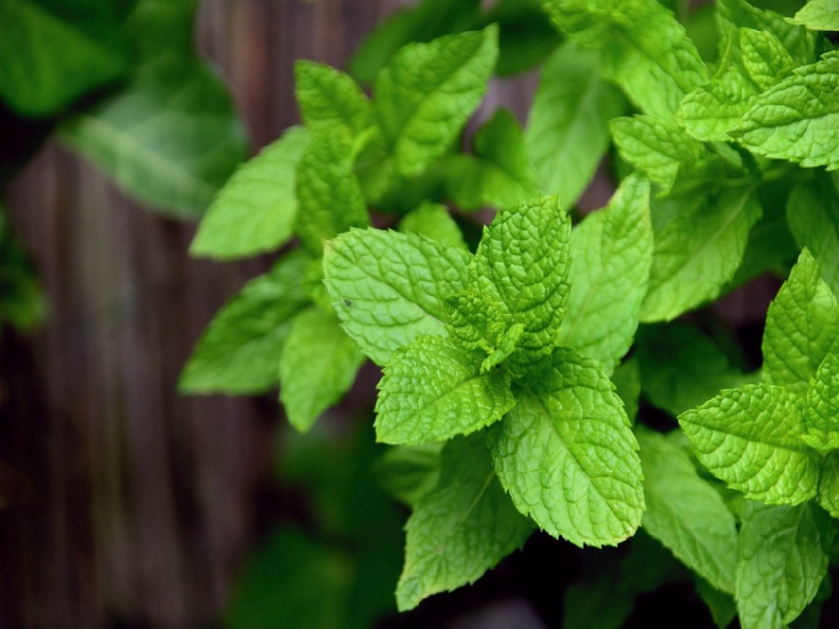
Mięta
Mięta - rodzaj roślin z rodziny jasnotowatych. Liczy od ok. 18–24 gatunków. Zasięg rodzaju obejmuje wszystkie kontynenty z wyjątkiem Antarktydy i Ameryki Południowej. Ma zwykle słodki, sprawiający uczucie chłodu smak. Używa się do pieczeni baraniej, sosów, sałatek warzywnych i owocowych.

Slide 18
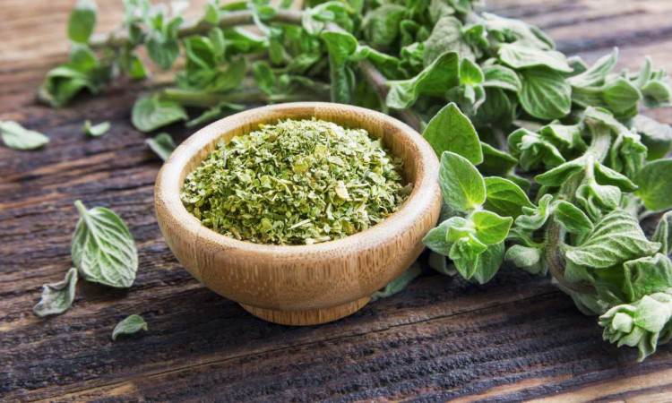
Oregano
Oregano- gatunek rośliny wieloletniej należący do rodziny jasnotowatych. Rośnie w Afryce Północnej, Europie i Azji. Ma intensywny, lekko korzenny, delikatnie gorzki, ale orzeźwiający smak. Używa się do pizzy, sałatek, risotto, spaghetti, sałat, zup, sosów i ryb.

Slide 19
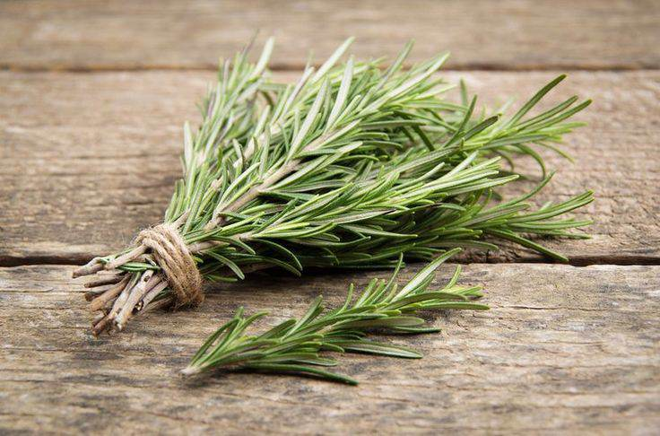
Rozmaryn
Rozmaryn - gatunek krzewu, należący do rodziny jasnotowatych. Występuje w stanie dzikim w rejonie Morza Śródziemnego. Ma korzenny, delikatnie gorzki, sosnowy smak. Używa się do zup, sosów, sałatek, zapiekanek, pieczeń cielęcych, baraniny, dziczyzny, mięsa mielonego, ryb, flaków.

Slide 20
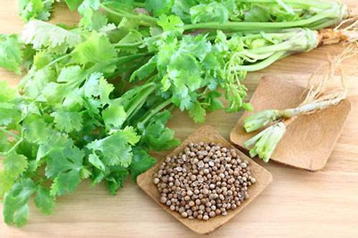
Kolendra
Kolendra - gatunek rośliny jednorocznej należący do rodziny selerowatych. Pochodzi znad Morza Śródziemnego. Nasiona mają ciepły, delikatnie orzechowy smak, a zielona kolendra w postaci liści i delikatnych łodyg ma zdecydowanie bardziej intensywny i orzeźwiający smak. Osoby, które nie lubią kolendry, określają smak jako mdły i mydlany. Używa się do pieczeni baraniej i wieprzowej, marynat do mięs, potraw arabskich, indyjskich i meksykańskich.

Slide 21
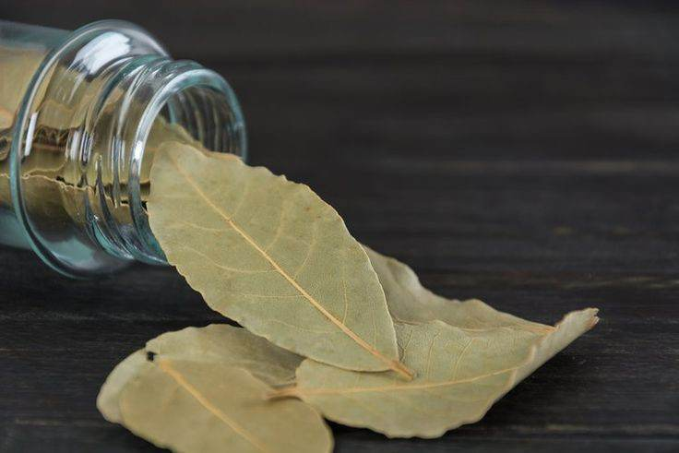
Liść laurowy
Liść laurowy - suszony liść wawrzynu szlachetnego. Gatunek ten występuje w regionie śródziemnomorskim, poza tym bywa uprawiany, w strefie umiarkowanej. Ma smak ostro-gorzki, suszony wydziela ciepłą, ziołową korzenna woń. Używa się do zup, sosów, konserw, marynat i dań mięsnych.

Slide 22
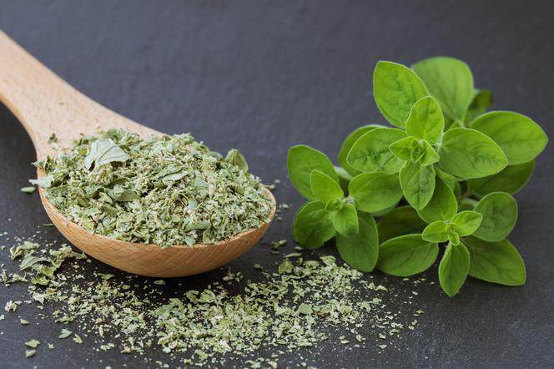
Majeranek
Lebiodka majeranek - gatunek rośliny należący do rodziny jasnotowatych. Pochodzi z basenu Morza Śródziemnego. Ma korzenny i lekko szczypiący smak. Używa się do pieczeni wieprzowych ,wołowych, warzyw strączkowych, flaków i farszów.

Slide 23
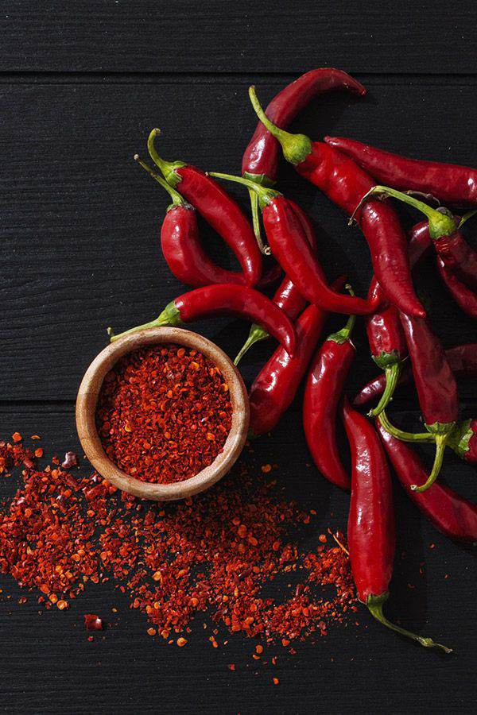
Chili
Papryczka chili - to tak naprawdę wiele odmian czerwonej, ostrej papryki. Charakteryzują się pikantnym smakiem, ale także licznymi, prozdrowotnymi właściwościami. Ma smak od lekko do mocno ostrego. Używa się do potraw z ryżu, sosów, pizzy, zapiekanek, potraw z mięsa.

Slide 24
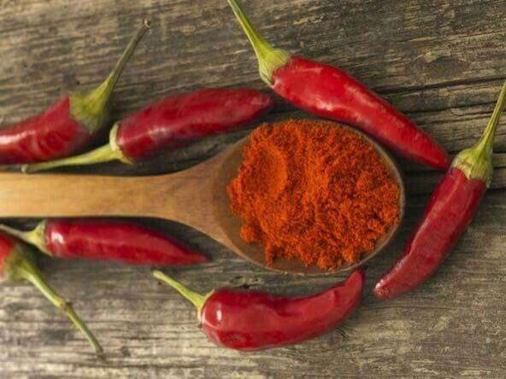
Cayenne
Pieprz Cayenne - to rodzaj przyprawy należącej do rodziny Capsicum – papryk o bardzo ostrym smaku, które są powszechnie znane jako papryczki chili. Ma bardzo ostry smak. Używa się do potraw z ryżu, sosów, pizzy, zapiekanek, potraw z mięsa.

Slide 25
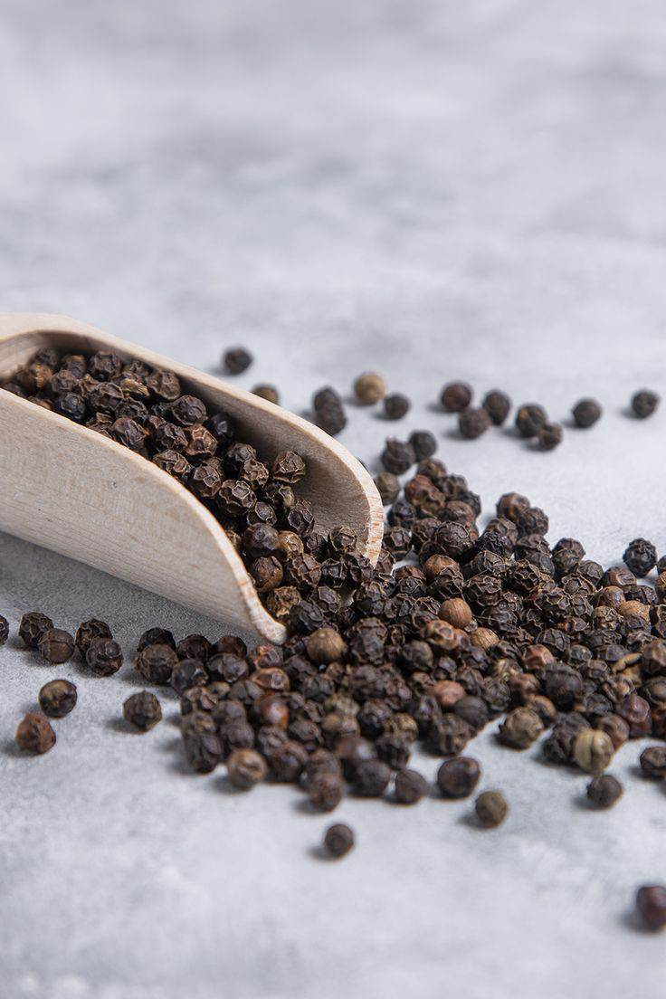
Pieprz
Pieprz - rodzaj roślin z rodziny pieprzowatych . Należą do niego liczne ok.700 gatunków występujące na obszarach o klimacie równikowym i zwrotnikowym. Ma palący smak. Używa się do zup, bulionów, sosów, marynat, mięs, ryb.

Slide 26
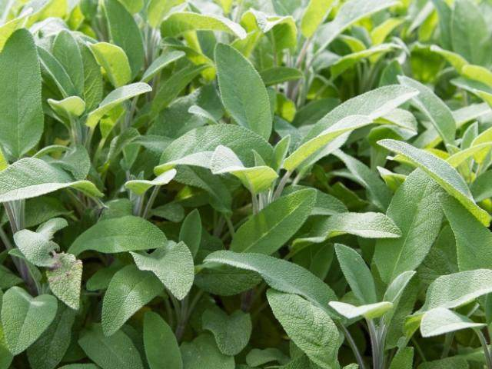
Szałwia
Szałwia - gatunek rośliny z rodziny jasnotowatych Pochodzi z rejonu Morza Śródziemnego. Ma aromatycznie gorzki smak. Używa się do potraw z mięs, warzyw strączkowych, ryb.

Slide 27
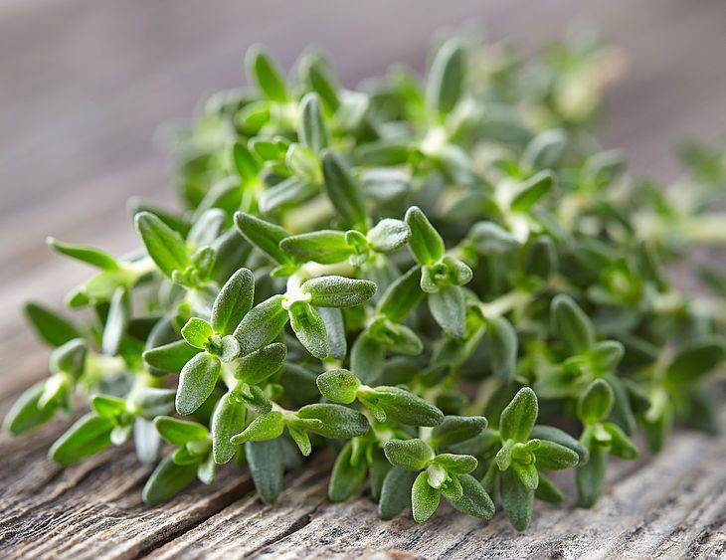
Tymianek
Macierzanka tymianek - gatunek rośliny należący do rodziny jasnotowatych. W naturze rośnie w zachodniej części basenu Morza Śródziemnego. Ma pikantny smak. Używa się do duszonych potraw z wołowiny, wieprzowiny, pieczonego drobiu, sosów, gulaszów, farszów, warzyw strączkowych, pizzy, dań z pomidorami, pasztetów, flaków, ryb morskich.

Slide 28
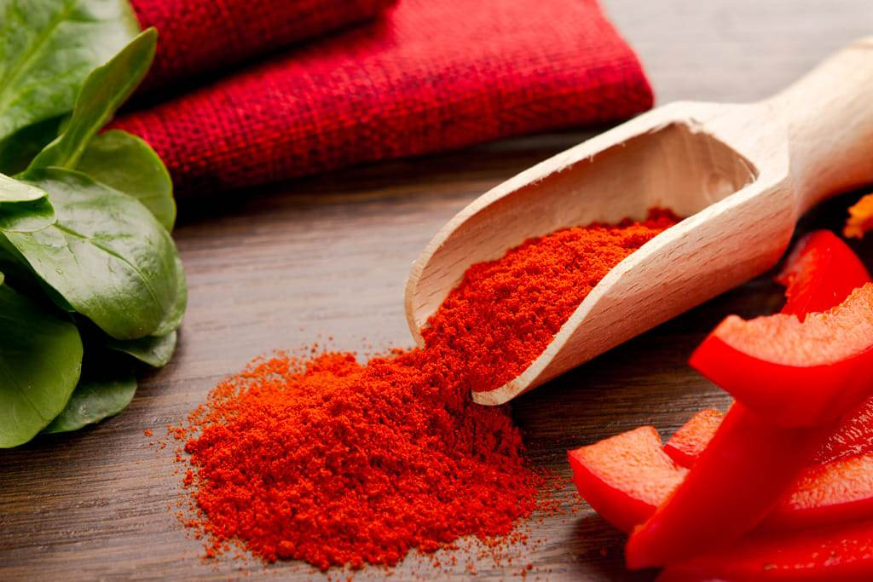
Papryka słodka
Papryka - jest owocem roślin z grupy Grossum. pochodzi z Meksyku , Ameryki Środkowej , Karaibów i północnej części Ameryki Południowej. Łagodna odmiana papryki została wyhodowana w latach dwudziestych XX wieku na Węgrzech. Ma jednocześnie ostry i słodki smak. Używa się do potraw z ryżu, sosów, pizzy, zapiekanek, potraw z mięsa.

Slide 29
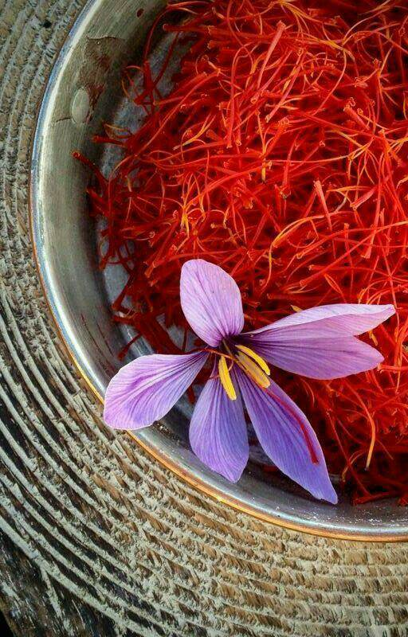
Szafran
Szafran - najdroższa wagowo przyprawa świata. Roślina ta występowała naturalnie prawdopodobnie w Azji południowo-zachodniej, ale jej pierwsze uprawy powstały w Grecji. Wysuszony znany jest z cierpkiego smaku, zapachu podobnego do skoszonej trawy oraz delikatnie metalicznego połysku. Używa się do barwienia ciast, risotta, potraw z ryb w kuchni francuskiej, wódki gatunkowej.

Slide 30
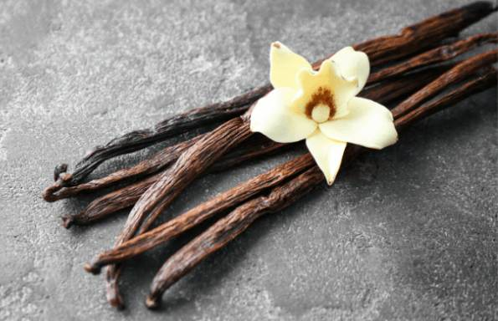
Wanilia
Wanilia - rodzaj roślin jednoliściennych z rodziny storczykowatych, liczący 109 gatunków występujących w strefie tropikalnej. Ma słodko – korzenny smak. Używa się do potraw słodkich, wyrobów cukierniczych.

Slide 31
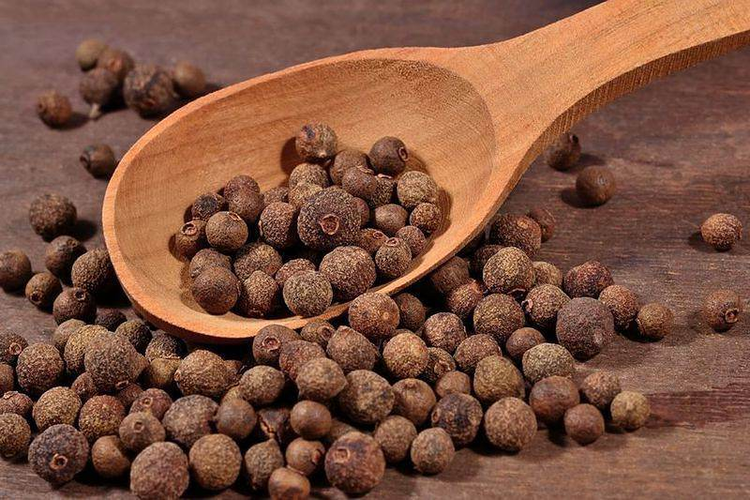
Ziele angielskie
Ziele angielskie - jest tak naprawdę owocem korzennika lekarskiego– drzewa z rodziny mirtowatych, występującego głównie w Ameryce Południowej i gdzieniegdzie w Ameryce Północnej. Ma cierpki, gorzki smak. Używa się do zup, duszonych warzyw, słodkich wypieków.

Slide 32
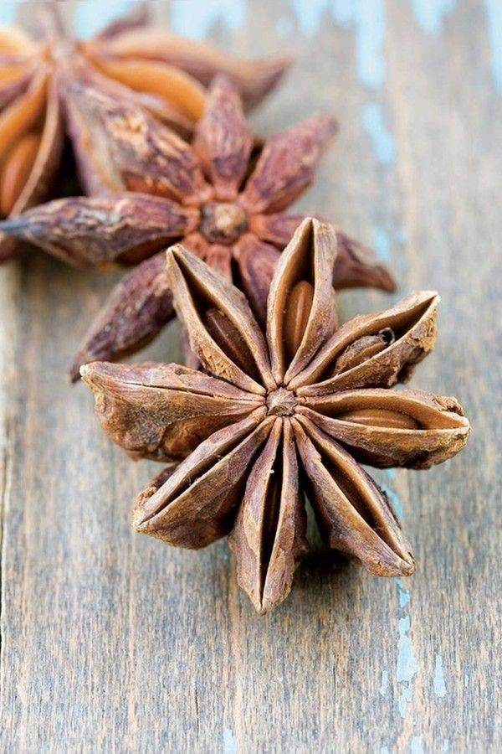
Anyż
Anyż - gatunek jednorocznej rośliny z rodziny selerowatych. Pochodzi, najprawdopodobniej, ze wschodnich obszarów basenu Morza Śródziemnego. Ma pikantno – słodkawy smak. Używa się do kompotów, marynat mięsnych, zup owocowych, wytworów piernikowych.

Slide 33
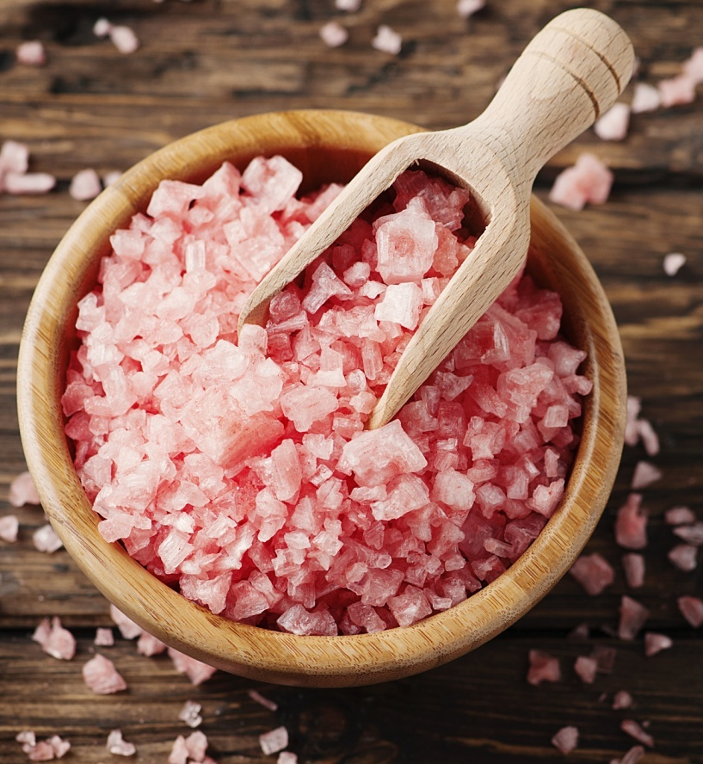
Sól
Sól kuchenna - najbardziej popularny typ soli; w jej składzie znajduje się praktycznie wyłącznie chlorek sodu. Jest dostępna w postaci soli kamiennej i soli warzonej.
Sól morska - jej skład chemiczny jest bardzo podobny do soli kuchennej; produkcja tej soli odbywa się w wyniku odparowywania wody o wysokiej zawartości soli.
Sól kłodawska - sól kamienna, która jest wydobywana w mieście Kłodawa, w Polsce.
Sól himalajska - sól wydobywana w Pakistanie, w miejscu oddalonym o kilkaset od Himalajów. Jej skład chemiczny nie różni się znacznie od zwykłej soli kuchennej.

Slide 34
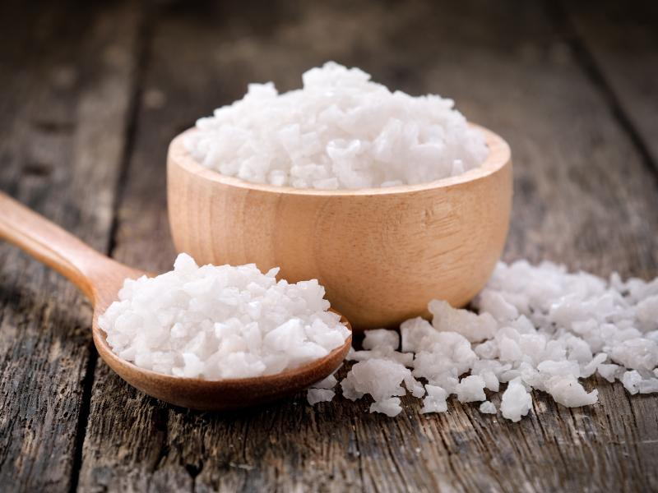
Sól
Sól Kala Namak - jest to sól himalajska poddana dodatkowo prażeniu.
Sól o obniżonej zawartości sodu - cechuje się niższą zawartością sodu; zwykle sól ta zawiera o 25-30% mniej chlorku sodu; w miejsce chlorku sodu wykorzystywany jest chlorek potasu.
Sól bambusowa - jest to sól morska, którą umieszcza się wewnątrz bambusa, a następnie poddaje 9-krotnemu prażeniu.
Sól duńska z Laeso - jest to sól morska pozyskiwana z Morza Bałtyckiego

Slide 35
Mieszanki przypraw
Curry - jest mieszanką 10-12, czasami 15 przypraw. Pochodzi z Indii. Zależnie od składu, może mieć smak łagodny lub bardzo ostry. Zawiera pieprz, kardamon, imbir, kolendrę, gałkę muszkatołową, kurkumę, cynamon, chili, paprykę, ziele angielskie i inne składniki. Stosuje się go do potraw z mięsa i ryb, ryżu oraz sosów.
Pięć przypraw - jest to mieszanka używana w Chinach i Wietnamie, ma postać zmielonego proszku. W skład podstawowej receptury wchodzą: anyż gwiazdkowy, pieprz, cynamon, owoce fenkułu i goździki. Przyprawa używana jest do pieczeni z drobiu i mięsa oraz marynat.

Slide 36
Mieszanki przypraw
Baharat - pochodzi z krajów arabskich. W skład tej przyprawy wchodzą: starta gałka muszkatołowa, owoce czarnego pieprzu, kolendry, kminku, goździki, zmielony cynamon, zmielona papryka oraz papryczka chili. Stosowana jest do przyprawiania mięs i sosów. Ma ostry, piekący smak.
Garam Masala - pochodzi z kuchni indyjskiej. Może składać się z dwóch lub trzech przypraw i ziół, ale może zawierać większą ich liczbę. Mieszanki, których główne składniki to pieprz i goździki, mają ostry, piekący smak. Łagodny, aromatyczny smak mają mieszanki zawierające kwiat muszkatołowy, cynamon i kardamon. Stosowane do pilawu, niektórych dań mięsnych i do ryb.

Slide 37
Mieszanki przypraw
Quatre-Epices - mieszanka bardzo popularna we Francji. Składa się z pieprzu, gałki muszkatołowej, goździków, imbiru. Może zawierać cynamon lub ziele angielskie. Używa się jej do gotowania lub duszenia gulaszy.
Tabil - mieszanka owoców kolendry, kminku oraz czosnku i suszonej papryki chili. Pochodzi z kuchni tunezyjskiej. Używana do popularnej potrawy jaką jest kuskus z rybą.

